Slide 1
Mensajeria daniel ramírez sánchez

Slide 2
Hola
Mi nombre es Daniel Ramírez Sánchez
Y estoy aquí para exponer mi aplicación web Mensajeria

Slide 3
¿En que consiste Mensajeria?
Es una aplicación web que permite enviar mensajes a través de Telegram a los usuarios que deseemos de forma totalmente gratuita, facil y rapida.
¿Qué necesito para utilizarlo?
Solo necesitamos estas cosas:
Tener una cuenta de Telegram.
El álias de nuestros contactos.
Y alguien a quien enviarselo.
¿La instalación es complicada?
Puede que para el usuario medio se le haga un poco cuesta arriba, aunque está perfectamente explicado en el pdf. Si sigues los pasos no tendrás ningún problema.
Te familiarizarás rápidamente con la interfaz, diseñada para ofrecer una lectura limpia y sencilla, mostrando en todo momento los datos que más necesitemos.

Slide 4
1.
¿Por qué Telegram?
Aunque verdaderamente usaremos la aplicacion de terminal Telegram-cli

Slide 5


Las dos aplicaciones de mensajeria instantanea mas populares son
WhatsApp
Telegram

Slide 6
1000.000.000.000 usuarios
100.000.000 usuarios
WhatsAPP
Telegram

Slide 7
Diferencias entre WhatsApp y Telegram
WhatsApp
La más usada de las dos.
Telegram
Tiene mucha privacidad.
Es de código abierto y la API tambien para poder hacer aplicaciones.
Tiene versión para terminales ubuntu.
Cuenta con canales.
Permite agregar usuarios sin necesidad de conocer el número del telefono.
Tiene guardado en la nube.

Slide 8

Uso de Telegram en todos los dispositivos

Slide 9
2.
Definiendo la aplicación
Es una herramienta más para Telegram

Slide 10
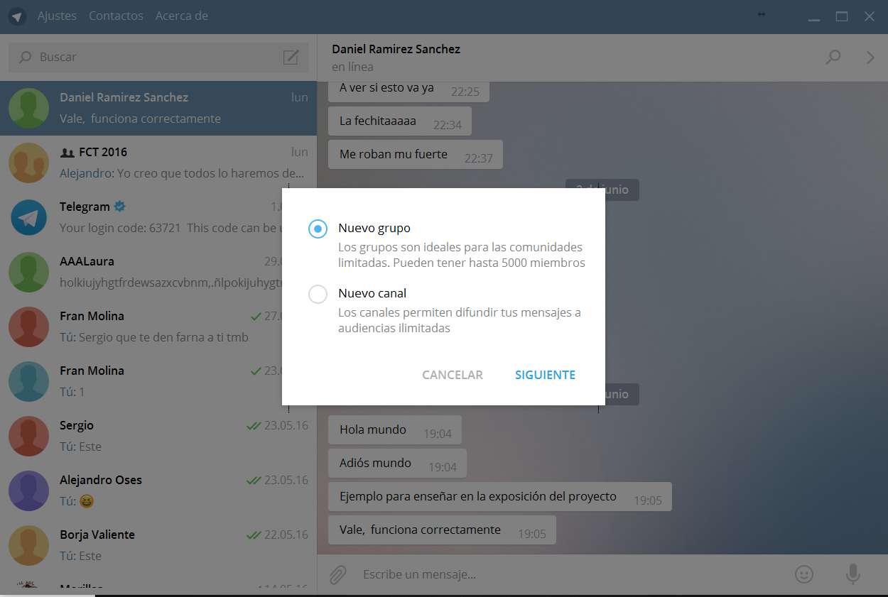
Place your screenshot here
Herramientas de Telegram:
Grupos→ permiten reunir contactos en un mismo lugar para ue se puedan comunicar.
Canal→ permite que el dueño envie un mensaje a un conjunto de contactos pero estos no pueden responder.

Slide 11
Ninguna herramienta que nos ofrece Telegram ofrece lo que necesitamos, lo que buscamos es que se pueda enviar un mismo mensaje a varios destinatarios y con Telegram actualmente no se puede hacer

Slide 12
Una herramienta más
Mensajeria es una herramienta complementaria a las que ya trae Telegram, ya que este no trae la opción de enviar un mismo mensaje a varios usuarios a la vez, mi aplicación se hizo con esta finalidad, es importante dejar claras dos cosas:
Hay un límite en los caracteres de los mensajes…
Por eso hay puesto un limite por defecto de 160, pero se puede ampliar un poco más, pero es posible que los mensajes no se envien.
Es importante saber que…
es una herramienta solo para el envio de información, es decir, no para interactuar. Debemos tener eso muy claro, ya que no recibiremos en ningún momento la respuesta del contacto que reciba el mensaje.
Si el contacto que va a recibir el mensaje se encuentra sin internet no va a poder recibir el mensaje y el mensaje se marcará como enviado a pesar de que no lo haya recibido.

Slide 13
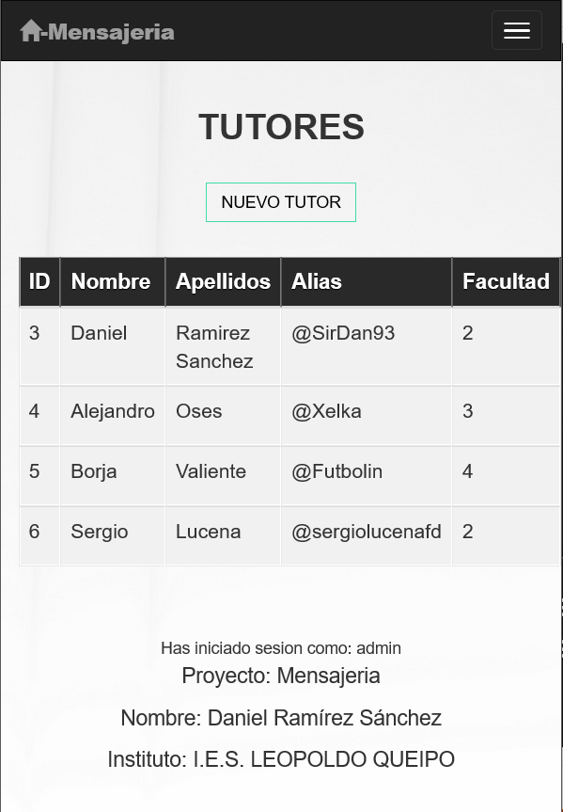
Place your screenshot here
Álias
Cada tutor deberá tener un álias, ya que así no necesitamos su número de telefono y aumentamos la privacidad. Es lo único que necesitamos para poder enviar un mensaje a cualquier usuario.

Slide 14
3.
¿Cómo funciona?
Todo gira en torno a la base de datos

Slide 15
El mensaje se envía a través de un script hecho con python, el servidor se ocupa de ejecutarlo cada 30 minutos, y de esta forma comprobar los mensajes que no han sido enviados y enviarlos.

Slide 16
Base de datos
BD
Toda la aplicación gira en torno a la base de datos.

Slide 17
Al principio el PHP y el servidor iban a interactuar
BD
PHP
Server

Slide 18
No era posible porque el comando que se utilizaba para interactuar php y servidor daba muchos problemas a la hora de utilizarlo para Telegram-cli

Slide 19
El funcionamiento es sencillo
PHP
BD
SERVIDOR
A través de php y la interfaz se envía a la base de datos la información, esta información se coge en el script de python en el servidor y se envía automáticamente a los contactos que van a recibir el mensaje.
En ningún momento interactúa el PHP con el servidor.

Slide 20
El script hace las siguientes tareas
1. Importa los módulos necesarios
Pexpect
Time
MySQLdb as mbd
2. Coge los datos de conexión a la base de datos
Es necesario introducir los datos correctamente para que interaccione con nuestra base de datos.
3. Inicio Telegram-cli
El inicio se hace especificando la ruta de instalación de Telegram-cli, el inicio tarda unos 4 segundos, ya que además de cargar el programa carga la lista de contactos.
4. Hace tres consultas:
Selecciona los envios que están sin enviar.
Guarda en una variable el mensaje que se quiere enviar.
Guarda en otra variable el tutor al que se le va a enviar el mensaje.
5. Envia el mensaje:
Introduciendo las variables del tutor y el mensaje almacenados anteriormente.
Entre cada mensaje hay un intervalo de un segundo.
6. Actualiza la base de datos:
Introduciendo que se ha enviado el mensaje e introduciendo la fecha de envío.
Además cierra Telegram-cli y la conexión a la base de datos.

Slide 21
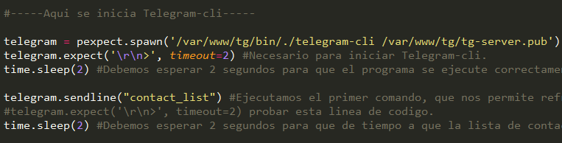
Iniciando Telegram-cli
Es necesario refrescar la lista de contactos cada vez que iniciemos Telegram-cli, sino, es imposible enviar un mensaje a uno de nuestros contactos, a no ser que el contacto nos envie un mensaje primero.
Para que de tiempo a cargar el programa le he puesto 2 segundos de espera, y otros dos para que de tiempo a cargar la lista de contactos.

Slide 22
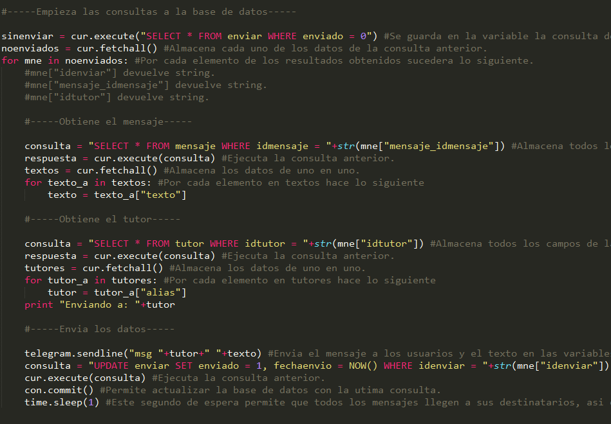
Consultas en el script
Todo se basa en la consulta de comprobar los mensajes no enviados, luego se hace un bucle para que por cada mensaje no enviado se obtenga su texto, el alias y luego se ejecuta el comando para enviar el mensaje junto a la actualziación de enviado y del tiempo en el que ha sucedido.

Slide 23
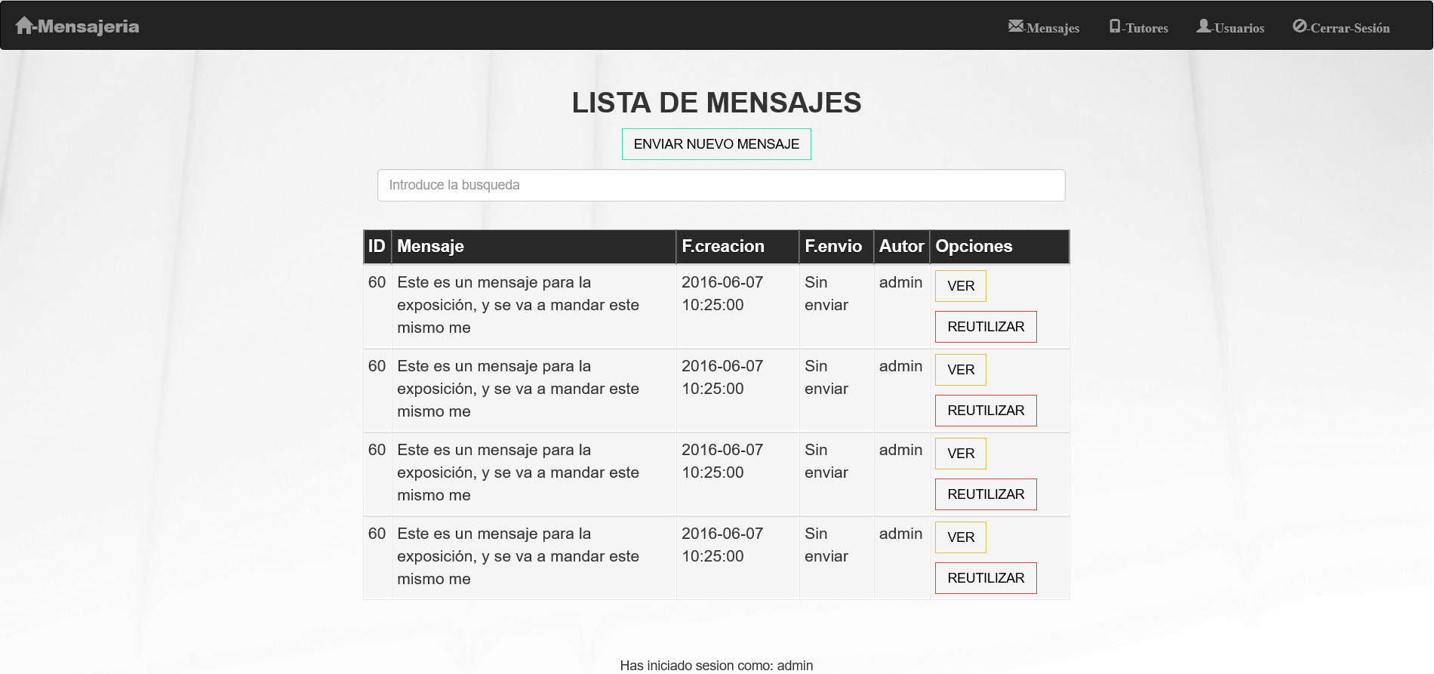
Place your screenshot here
El diseño minimalista
Hace que podamos trabajar comodamente, y podamos tener en todo momento los datos que necesitamos en pantalla.
Además, la aplicación se adapta a cualquier tipo de pantalla, ya sea un monitor o un telefono movil.

Slide 24
SlidesCarnival icons are editable shapes.
This means that you can:
Resize them without losing quality.
Change fill color and opacity.
Isn’t that nice? :)
Examples:

Slide 25
Extra graphics

Slide 26

A picture is worth a thousand words
A complex idea can be conveyed with just a single still image, namely making it possible to absorb large amounts of data quickly.

Slide 27
Instructions for use
Open this document in Google Slides (if you are at slidescarnival.com use the button below this presentation)
You have to be signed in to your Google account
EDIT IN GOOGLE SLIDES
Go to the File menu and select Make a copy.
You will get a copy of this document on your Google Drive and will be able to edit, add or delete slides.
EDIT IN POWERPOINT®
Go to the File menu and select Download as Microsoft PowerPoint. You will get a .pptx file that you can edit in PowerPoint.
Remember to download and install the fonts used in this presentation (you’ll find the links to the font files needed in the Presentation design slide)
More info on how to use this template at www.slidescarnival.com/help-use-presentation-template
This template is free to use under Creative Commons Attribution license. If you use the graphic assets (photos, icons and typographies) provided with this presentation you must keep the Credits slide.

Slide 28
This is a slide title
Here you have a list of items
And some text
But remember not to overload your slides with content
You audience will listen to you or read the content, but won’t do both.

Slide 29
Big concept
Bring the attention of your audience over a key concept using icons or illustrations

Slide 30
You can also split your content
White
Is the color of milk and fresh snow, the color produced by the combination of all the colors of the visible spectrum.
Black
Is the color of coal, ebony, and of outer space. It is the darkest color, the result of the absence of or complete absorption of light.

Slide 31
In two or three columns
Yellow
Is the color of gold, butter and ripe lemons. In the spectrum of visible light, yellow is found between green and orange.
Blue
Is the colour of the clear sky and the deep sea. It is located between violet and green on the optical spectrum.
Red
Is the color of blood, and because of this it has historically been associated with sacrifice, danger and courage.

Slide 32
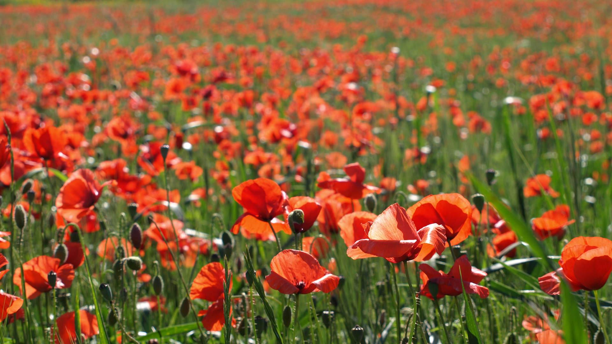
Want big impact?
Use big image.

Slide 33
Use charts to explain your ideas
White
Gray
Black

Slide 34
89,526,124
Whoa! That’s a big number, aren’t you proud?

Slide 35
89,526,124$
185,244 users
100%
That’s a lot of money
And a lot of users
Total success!

Slide 36
Our process is easy
first
second
last

Slide 37
Let’s review some concepts
Yellow
Is the color of gold, butter and ripe lemons. In the spectrum of visible light, yellow is found between green and orange.
Blue
Is the colour of the clear sky and the deep sea. It is located between violet and green on the optical spectrum.
Red
Is the color of blood, and because of this it has historically been associated with sacrifice, danger and courage.
Yellow
Is the color of gold, butter and ripe lemons. In the spectrum of visible light, yellow is found between green and orange.
Blue
Is the colour of the clear sky and the deep sea. It is located between violet and green on the optical spectrum.
Red
Is the color of blood, and because of this it has historically been associated with sacrifice, danger and courage.

Slide 38
Place your screenshot here
iPhone project
Show and explain your web, app or software projects using these gadget templates.

Slide 39
Place your screenshot here
Tablet project
Show and explain your web, app or software projects using these gadget templates.

Slide 40
Place your screenshot here
Desktop project
Show and explain your web, app or software projects using these gadget templates.

Slide 41
thanks!
Any questions?
You can find me at
@username
user@mailme

